Slide 1

银联商务2023年员工开放日
活动策划方案
2023 China UnionPay Merchant Services Employee Open Day

Slide 2
活动主题：“我爱我家“银联商务2023年员工开放日
活动时间：2023年X月XX日
活动地点：银商科技园内
活动人数：预估900人
活动形式：游园会
活动目的：以创造一个员工及员工家属互动、交流，孩子了解父母工作环境
对银商增强认同感和自豪感的机会，增进员工凝聚力
活动调性：欢乐、团结、温馨、精彩

Slide 3
活动主题
银联商务2023年员工开放日
2023 China UnionPay Merchant Services Employee Open Day
Family Together
Lover Together
Friend Together
当家人、爱人、朋友在银商的邀约下汇聚，共赴银商员工开放日这一美好的约会
在一起，以爱之名，踏上时光的旅途，一起 感受爱、理解爱、表达爱

Slide 4
主题延伸
“我爱我家”银联商务2023年员工开放日
（共赢）
（理解）
（协作）
银商所有员工及家属都是银商大家庭的成员，一起努力前行，也一起分享成功与喜悦。
激发员工家属的自豪感，赢得对亲人的理解与支持。
加强银商与员工、银商与员工家属间的双向沟通与交流，创建和谐发展的企业氛围。
增强企业凝聚力，体现企业亲和力。
进一步丰富企业文化建设，提升企业文化形象，创建健康向上的文化氛围。

Slide 5


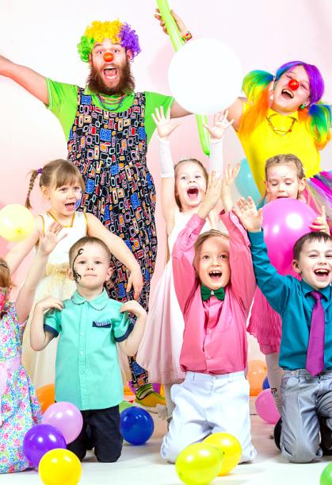

Slide 6
挑战难度
挖掘深度
“我爱我家”银联商务2023年员工开放日
保持激情
凝聚欢乐
沟通协作
激发挑战
团队协作
凝聚共赢
热爱生活
守望未来
释放快乐
精彩凝聚

Slide 7

是不言胜负，无谓难度，赢得家属的理解与支持！
多一点热爱，所以不断前进！
开启热爱模式，
让我们一起释放我们的热爱，欢乐出彩！

Slide 8

主视觉设计-1
扁平风插画设计，小清新配色营造出温馨、活力的氛围感

Slide 9

主视觉设计-2
孟菲斯风格设计，搭配活泼的色彩，展现开放日阳光、欢快、积极向上的氛围

Slide 10

趣味拍照手举牌

Slide 11
2023 China UnionPay Merchant Services Employee Open Day

Slide 12
游园会区域规划
小丑杂技迎宾
兵乓球签到
拍立得合影
入园手册领取
贴心礼包领取
银商风采
银商精神
秋明山车神
自由飞盘
妙趣萌拼
解压星球
笑掉大牙
疯狂撞击
快到圈里来
真人娃娃机
动感棉花糖
森林秘境DIY
帆布袋DIY
我眼中的你
自制饮料
自制咖啡
自制雪糕
杯子蛋糕
手机壳DIY
毛线针织
气球花朵
AI头像制作
帐篷休息区
扭蛋机兑奖
签到迎宾区
企业文化区
游戏互动区
创意市集
休息区

Slide 13
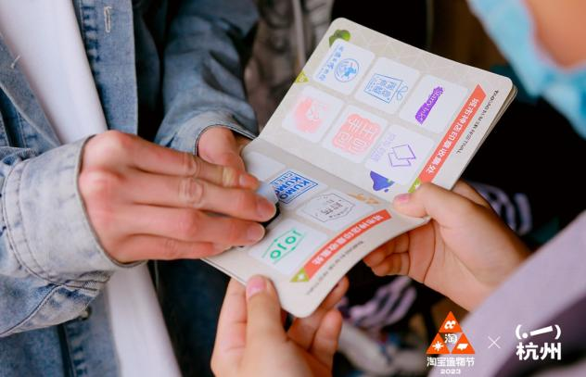
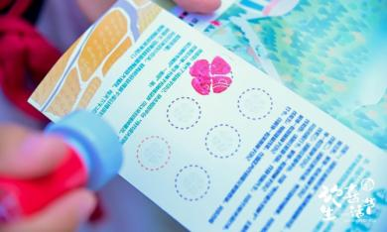
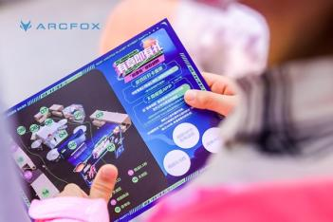
游园会活动规划
员工家庭签到领取游乐园手册地图
至各个游园会分别完成任务打卡
每完成一个互动任务获得一枚印章
集章可兑换一份小礼品
Carnival Rules

Slide 14
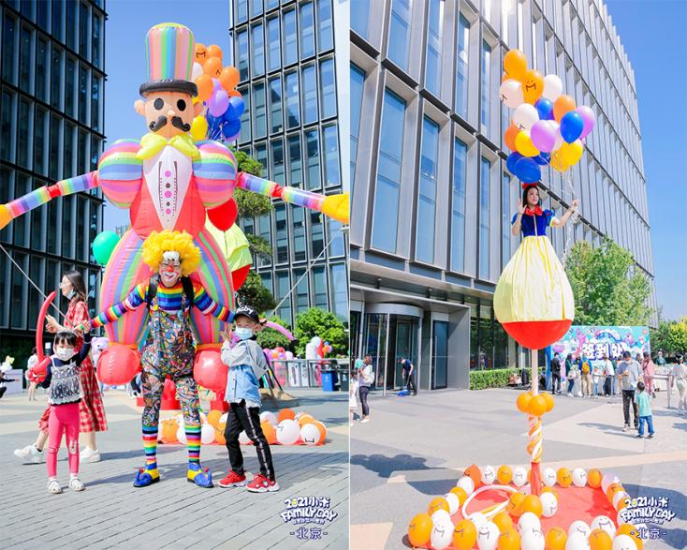
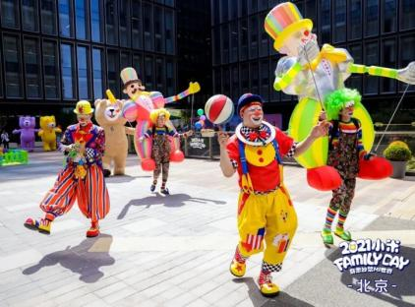
迎宾互动
—— 小丑杂技
搞怪滑稽的小丑杂技表演，
为大朋友、小朋友送上可爱气球，
更有大型气模展示亮相，
一起热闹互动。

Slide 15
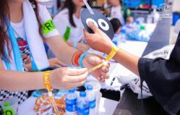
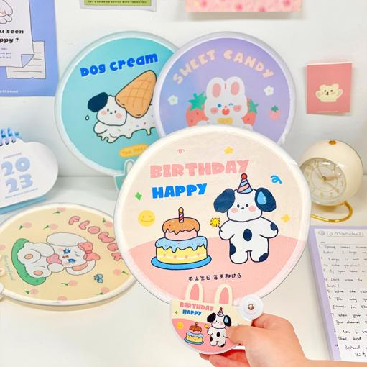

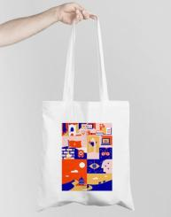
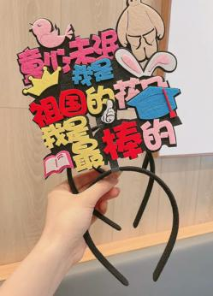
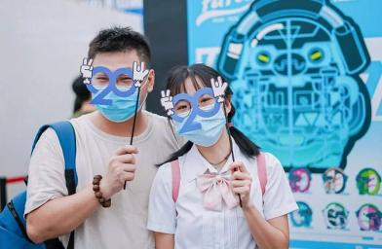
游园会贴心礼包
入园发放贴心礼包（内容推荐：手环、拍照头饰道具、 迷你便携湿巾、帆布袋、清凉扇子）

Slide 16

签到迎宾区
—— 游园会门头

Slide 17
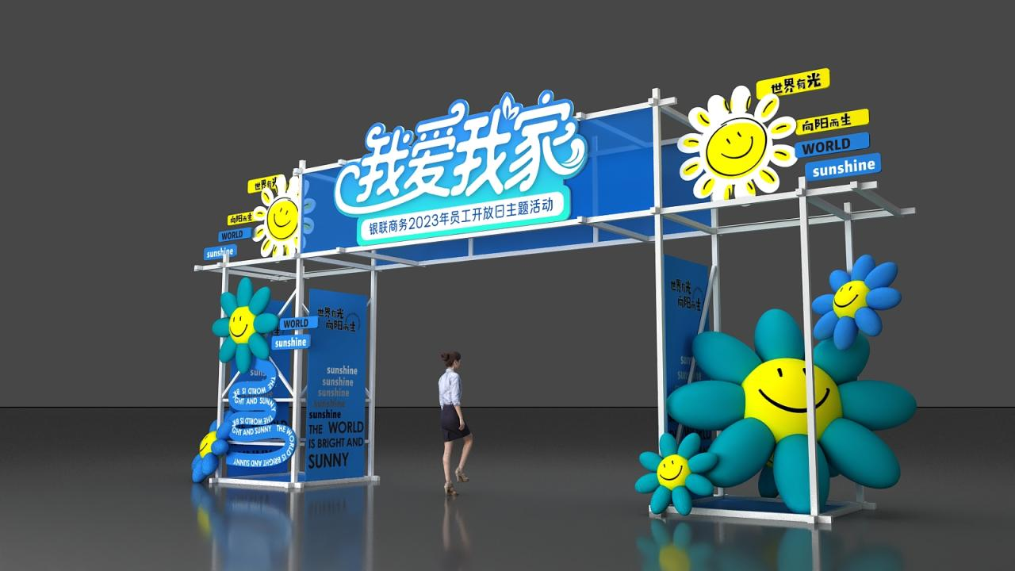

Slide 18
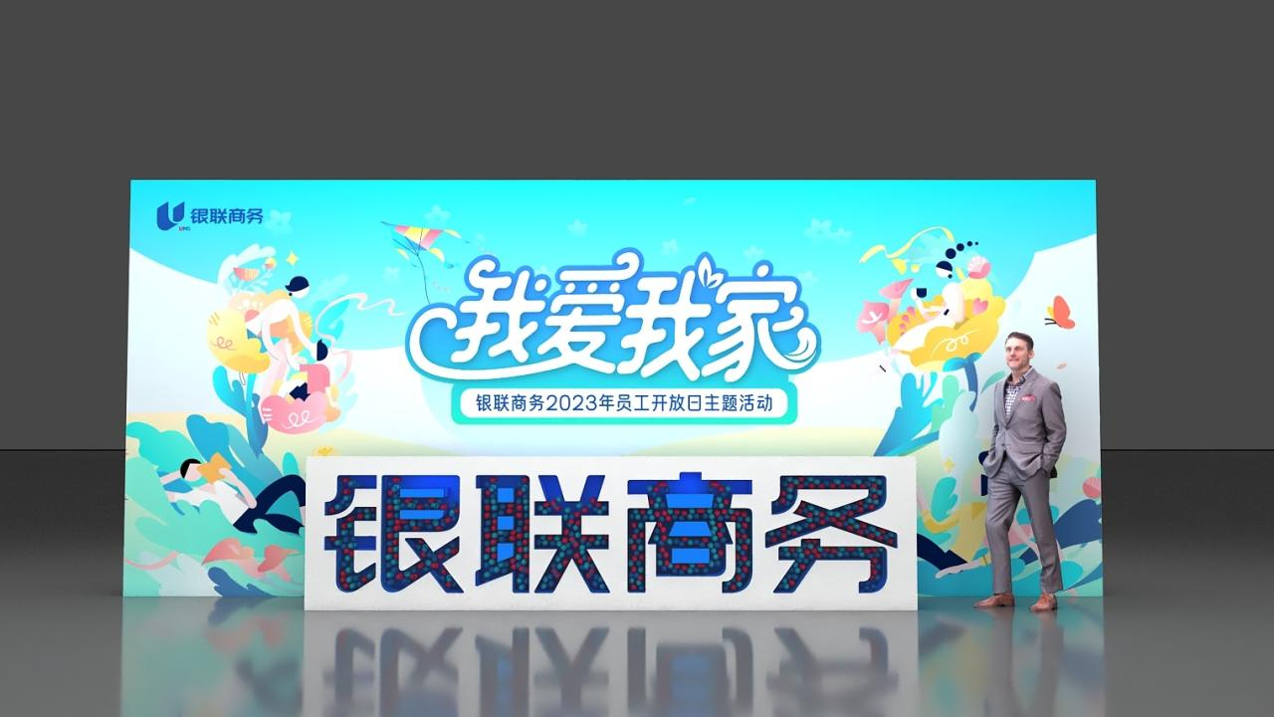
签到迎宾区
—— 乒乓球签到
结合银联商务的 LOGO设置成立体签到区，嘉宾在背景板或圆球上签自己的名字，然后将圆球投进立体造型中，进行签到及合影互动，
传递家庭日圆圆满满的“爱”。

Slide 19
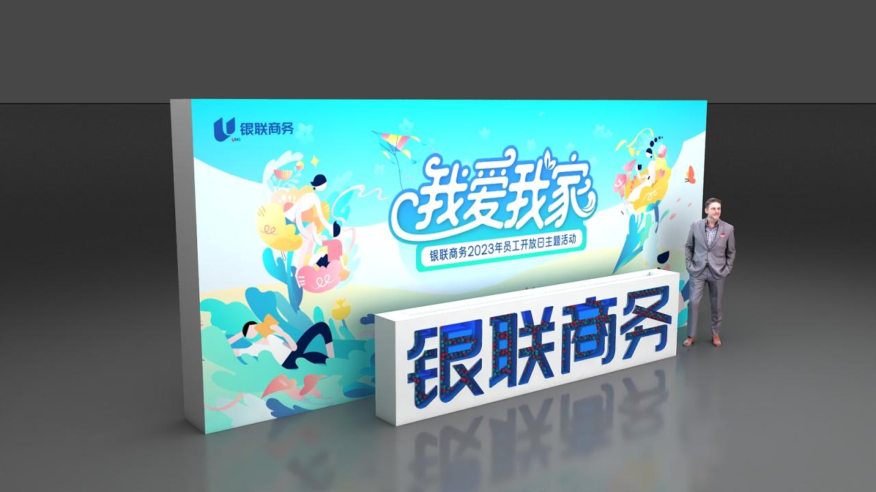

Slide 20

签到迎宾区
—— 拍立得合影
嘉宾签到完毕，通过拍立得拍摄合影相片，粘贴在合影背板上，所以嘉宾合影完后组合成爱心型状，突出主题“我爱我家”概念。

Slide 21


Slide 22
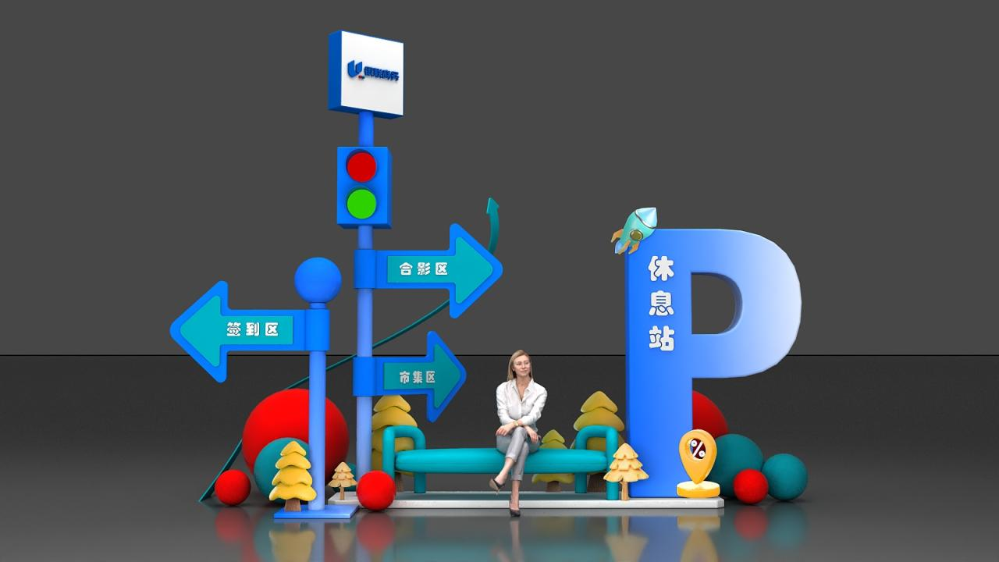
园区指示牌设计

Slide 23
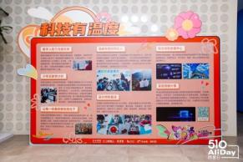
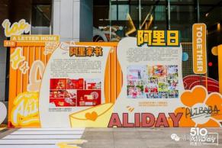
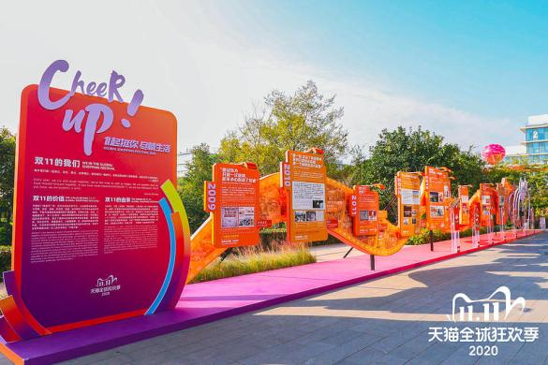
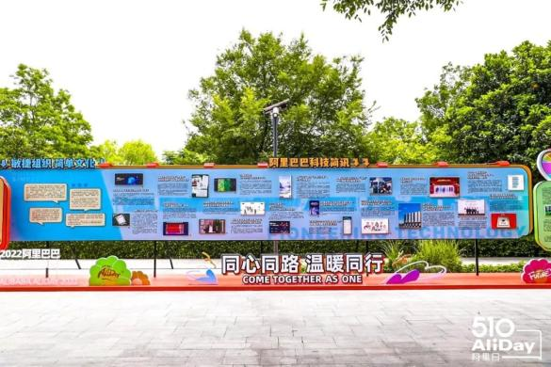
企业文化展示区
—— 银商风采
展示银商企业日常内部活动、重大事件等内容，
体现银商与员工同心同路、温暖同行。

Slide 24
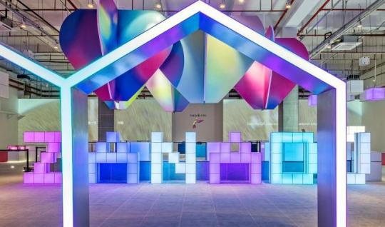
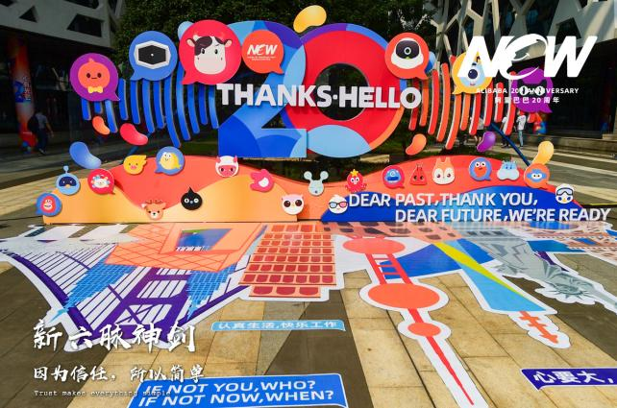
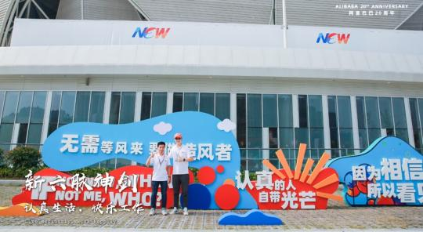
企业文化展示区
—— 银商精神
展示银商口号、宣传标语、领导金句等内容，
体现银商企业核心文化。

Slide 25
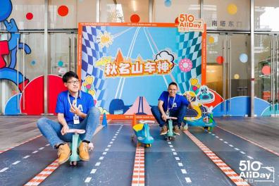
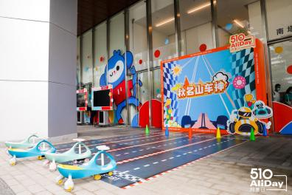
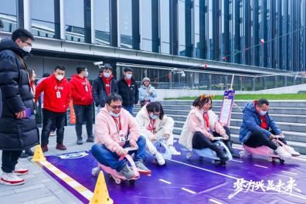
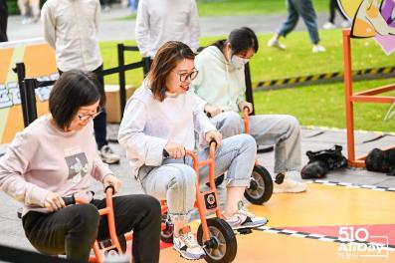
游戏互动区
—— 秋名山车神
游戏规则：
游戏参与者
一组两人进行接力比赛
通过骑着宝宝车
快速完成赛道的第一名
即为挑战成功
获得一枚盖章

Slide 26
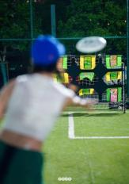
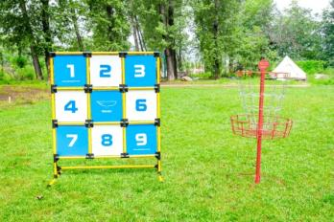
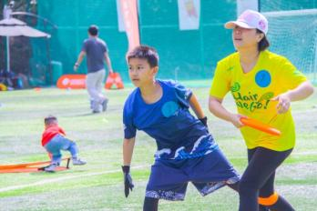
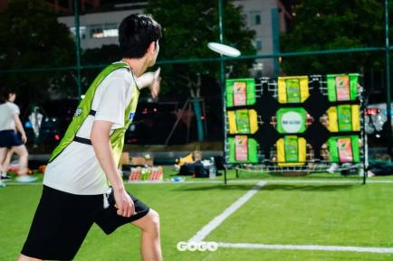
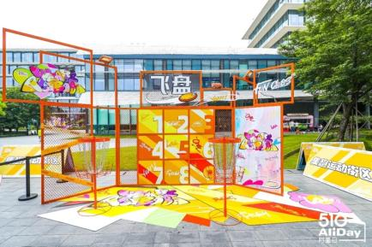
游戏互动区
—— 自由飞盘
游戏规则：
游戏参与者
需要在规定的一分钟内
将飞盘飞进五个圈内
即为挑战成功
获得一枚盖章

Slide 27
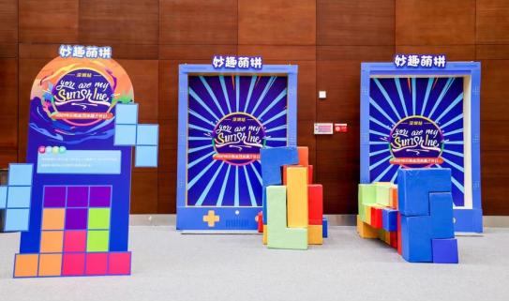
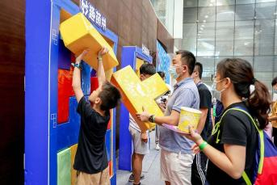
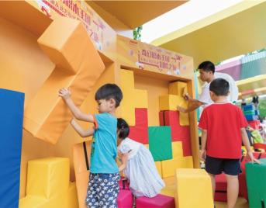
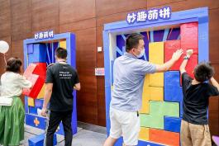
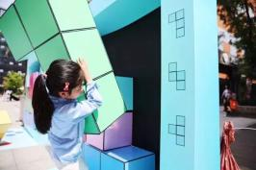
游戏互动区
—— 妙趣萌拼
游戏规则：
在规定的时间内
将积木墙里的拼图
拼凑完整
即为挑战成功
获得一枚盖章

Slide 28
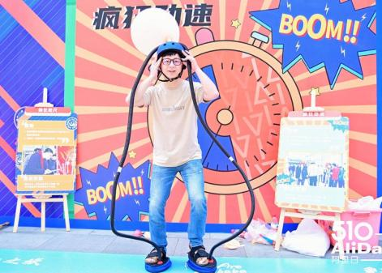
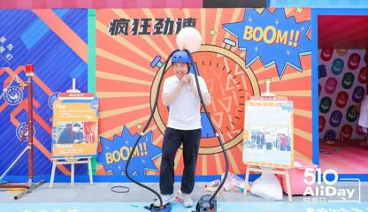
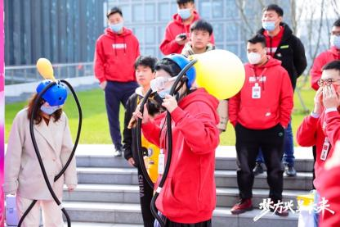

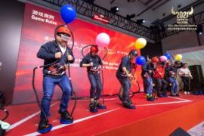
游戏互动区
—— 解压星球
游戏规则：
在规定的时间内
快速的踩爆头顶气球
即为挑战成功
获得一枚盖章

Slide 29
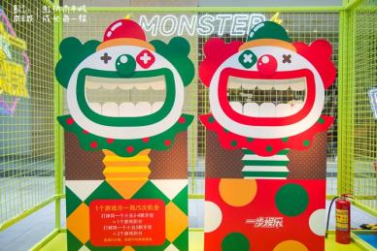
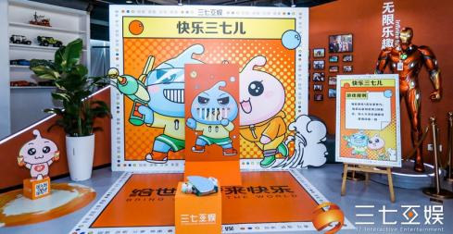
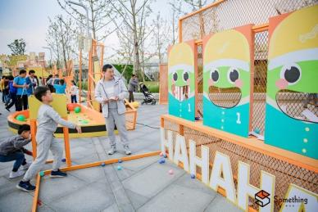
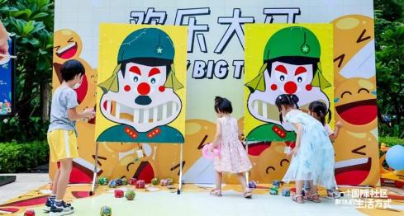
游戏互动区
—— 笑掉大牙
游戏规则：
每人有两次机会
一次两颗球
需要通过两颗球
打掉小丑一整排牙齿
即为挑战成功
获得一枚盖章

Slide 30
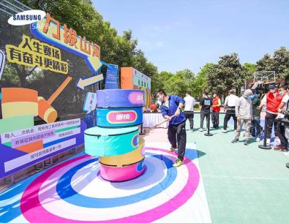
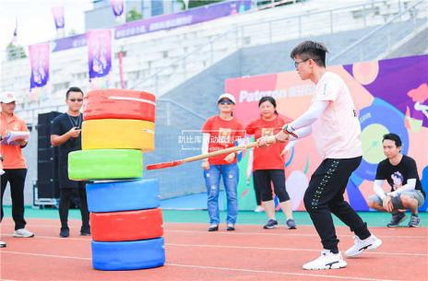
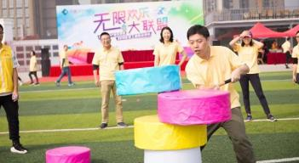
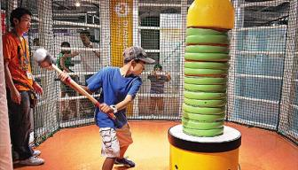
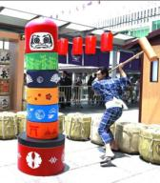
游戏互动区
—— 疯狂撞击
游戏规则：
游戏参与者
在规定时间内捶打绵柱
其中捶打一块整体不掉落
即为挑战成功
获得一枚盖章

Slide 31
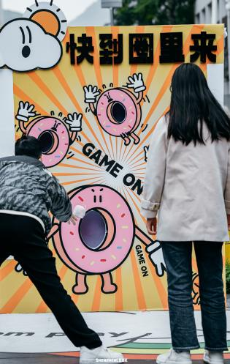




游戏互动区
—— 快到圈里来
游戏规则：
游戏参与者
将三个沙包丢进
规定的圈口内
即为挑战成功
获得一枚盖章

Slide 32





游戏互动区
—— 真人娃娃机
游戏规则：
游戏参与者
每人有一次机会
抓取娃娃/零食/礼物
参与
即可获得一枚盖章

Slide 33





游戏互动区
—— 动感棉花糖
游戏规则：
游戏参与者
一人骑动感单车
另外一人收集棉花糖
通过互相协作获取棉花糖
参与
即可获得一枚盖章

Slide 34





游戏互动区
—— 森林秘境DIY
把大自然装进你的世界里，封存属于你的记忆，留住这一美好的瞬间，每个人都能制作出独特的森林装饰画，参与即可获得盖章。

Slide 35



游戏互动区
—— 帆布袋DIY
发挥每个人的巧思与无限的想象力，赋予生活艺术质感，从简单创意设计开始，创作出专属风格的帆布袋，参与即可获得盖章。

Slide 36



游戏互动区
—— 我眼中的你
透过画布，孩子们更加直面的观察爸爸妈妈，心细的宝贝们将爸妈的皱纹都画了下来，在嬉笑声中画出爱，参与即可获得盖章。

Slide 37





员工创意市集
征集员工与家属的DIY摊位，体现员工丰富多彩的生活，营造游园会多元互动体验。

Slide 38




员工创意市集
——自制饮料
市集区域玩法推荐
饮品创意DIY花样喝法，
解锁夏日隐藏饮品，清凉一夏。

Slide 39




员工创意市集
——自制咖啡
市集区域玩法推荐
售卖自己烘焙的咖啡豆，
用心做一杯简单的拉花咖啡，
满是诚意，体验一日咖啡店长。

Slide 40




员工创意市集——自制雪糕

Slide 41




员工创意市集——杯子蛋糕

Slide 42




员工创意市集——手机壳DIY

Slide 43




员工创意市集——毛线针织

Slide 44



员工创意市集——气球花朵

Slide 45



员工创意市集——AI头像制作
结合银商最新的AI绘画技术，为嘉宾提供AI头像生成服务。

Slide 46



休息区
园区内设置帐篷露营休闲风的桌椅，营造轻松氛围感。

Slide 47



兑奖扭蛋机
休息区附近设置兑奖扭蛋机，游戏总盖章12个，
获得5个盖章即可有一次扭蛋机机会，获得10个盖章即可有两次扭蛋机的机会，兑换不同小礼品。

Slide 48




小礼品推荐
挂脖风扇、迷你充电宝、盆栽绿植、拼搭积木

Slide 49






家属参观
邀请员工家属进入园区工位参观、打卡，了解工作环境

Slide 50
PROPOSED BY AUGO

